Slide 1
Datan kaupallistaminen ja data talous Datan arvon määrittäminen
YtT Tiina Soininen
Tiedolla johtamisen lehtori

Slide 2
Datan arvon mittaaminen on hankalaa, koska…
Datan arvo vaihtelee sen elinkaaren eri vaiheissa
Huono laatu alentaa datan arvoa
Datan jalostusarvolla on merkitystä
Data skaalautuu sekä kopioituu
Data ei kulu käytössä, mutta se voi tulla vanhentuneeksi
Liiketoimintaprosessit tuottavat arvoltaan erilaista dataa
Datan arvo on riippuvainen sen hyödyllisyydestä liiketoiminnalle
Jos data ei ole saatavissa päätöksentekohetkellä, sen arvo on siinä kohtaa nolla.
Ihmisten tulee ensin ymmärtää data, jotta sillä olisi jotain arvoa
Liiketoimintariskit kasvavat, jos relevanttia dataa ei ole käytössä
Datalla ei välttämättä ole jälkimarkkinoita.
Aineellisten hyödykkeiden arvo laskee niitä käytettäessä, mutta data voi tehdä tästä poikkeuksen

Slide 3
Datan arvonluonnin nelikenttä
Lähde: Sivula, Aho ja Laukkanen 2023: Datasta liiketoimintaan.
Ulkoinen näkökulma (asiakas)
Digitaalinen asiakaskokemus
Tuote- ja palvelutarjooma
Operationaalinen tehokkuus
Kasvu ja innovaatio
Ongelman ratkaisu
Mahdollisuudet
Sisäinen näkökulma (liiketoiminta)

Slide 4
Lähde: Sivula, Aho ja Laukkanen 2023: Datasta liiketoimintaan.
Digitaalinen asiakaskokemus | Asiakkaan saaman arvon kasvattaminen | Asiakkaan sitouttaminen | Lisää tekoäly-ominaisuuksia olemassa oleviin tuotteisiin | Tuo uusia monipuolisia ja –alaisia tietojoukkoja | Tuote- ja palvelutarjooma
 | Ostamisen esteiden karsiminen | Digitaalisten myyntikanavien rakentaminen | Mahdollista tuotteita ja palveluita, jotka eivät olleet aiemmin mahdollisia. | Nopeuta tuote- ja palvelukehitystä
Operatiivinen tehokkuus | Tarjoa näkemyksiä liiketoiminnalle | Automatisoi toistuvia prosesseja | Kasvata liikevaihtoa | Tunnista uusia liiketoimintamah-dollisuuksia | Kasvu ja innovaatio
 | Vähennä manuaalisia virheitä ja kustannuksia automaatiolla | Hallitse riskejä | Paranna kilpailuasetelmaa markkinassa | Luo uusia liiketoimintamalleja

Slide 5
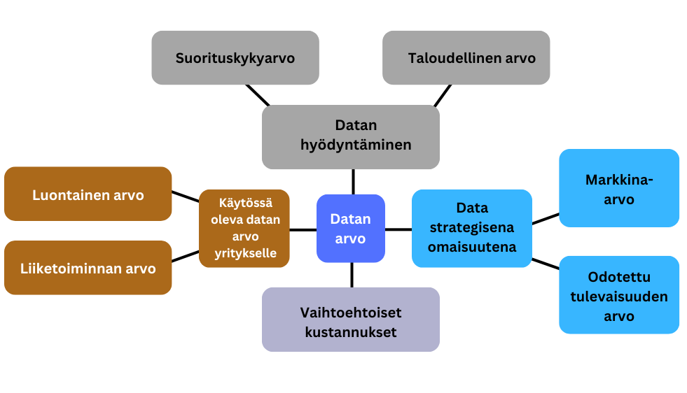
Menetelmiä data arvon mittaamiseksi
Lähde: Sivula, Aho ja Laukkanen 2023: Datasta liiketoimintaan.

Slide 6
Datan hyödyntämisen näkökulma
Miten hyödyllistä data on liiketoiminnalle?
Miten paljon tietyn datan hankkiminen tehostaa liiketoiminnan suorituskykyä?
Mikä on datan arvo, kun se sisällytetään yhteen tai useampaan tuloja tuottavaan prosessiin.
Kuinka ilmaista datan arvo osana liiketoimia, kuten esimerkiksi fuusioissa, yritysostoissa sekä tiedonvaihdossa?

Slide 7
Käytössä olevan datan arvo
Kuinka oikeaa tai täydellistä dataportfoliomme on?
Miten ajantasaista data on?
Miten paljon investoida datan keräämiseksi, hallitsemiseksi ja jakelemiseksi?

Slide 8
Data strategisena omaisuutena
Mikä datan arvo olisi, jos se myytäisiin, vaihdettaisiin tai lisensoitaisiin?
Mikä datan arvo olisi, jos sen päälle rakennettaisiin uusia tuotteita ja palveluita?

Slide 9
Vaihtoehtoiskustannukset
Mikä on todennäköisyys sille, että muut organisaatiot voivat saada saman datan?
Mikä on vaikutus liiketoimintaan, jos dataa ei ole saatavilla tai se varastetaan?

Slide 10
Datan arvon mittaaminen
Taloudellinen arvo
Kustannussäästöt
Asiakasarvo
Innovaatiot
Riskienhallinta
Kilpailuetu
Aineeton varallisuus
Käyttöaste ja hyödyntäminen
Asiakastyytyväisyys
Innovaatioiden määrä
Riskienhallinta
Aikaan perustuvat mittarit
Kustannustehokkuus
Kilpailuetu
Sosiaalinen vaikutus

Slide 11
Datan arvon parantaminen
Laadun varmistaminen
Analytiikan hyödyntäminen
Kohdennettu käyttö
Yhteistyö
Innovaatio
Tietojen visualisointi
Jatkuva oppiminen
Datan suojaaminen
Liiketoimintaprosessien integrointi
Jatkuva seuranta ja arviointi

Slide 12
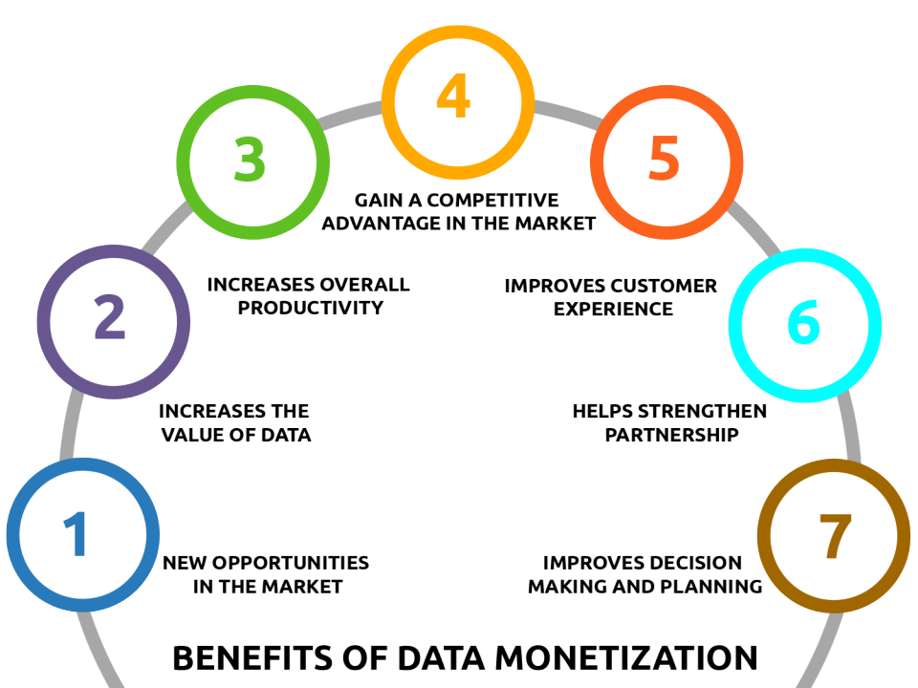
Muita hyötyjä datan kaupallistamisesta

Slide 13
Ylihuomisen osaamista. Yhdessä.

